Slide 1

Dotacje celowe na zabytki wpisane do rejestru zabytków udzielone w roku 2025 oraz propozycje przyznania dotacji na zabytki wpisane do rejestru zabytków oraz ujęte w gminnej ewidencji zabytków Wrocławia w roku
2026

Slide 2
Dotacje udzielone i rozliczone w 2025 roku

Slide 3
W roku 2025 wypłacono i rozliczono łączną wartość dotacji celowych na zabytki wpisane do rejestru zabytków na kwotę
7 030 002,67 zł dotacje wypłacono dla
12 zabytków

Slide 4
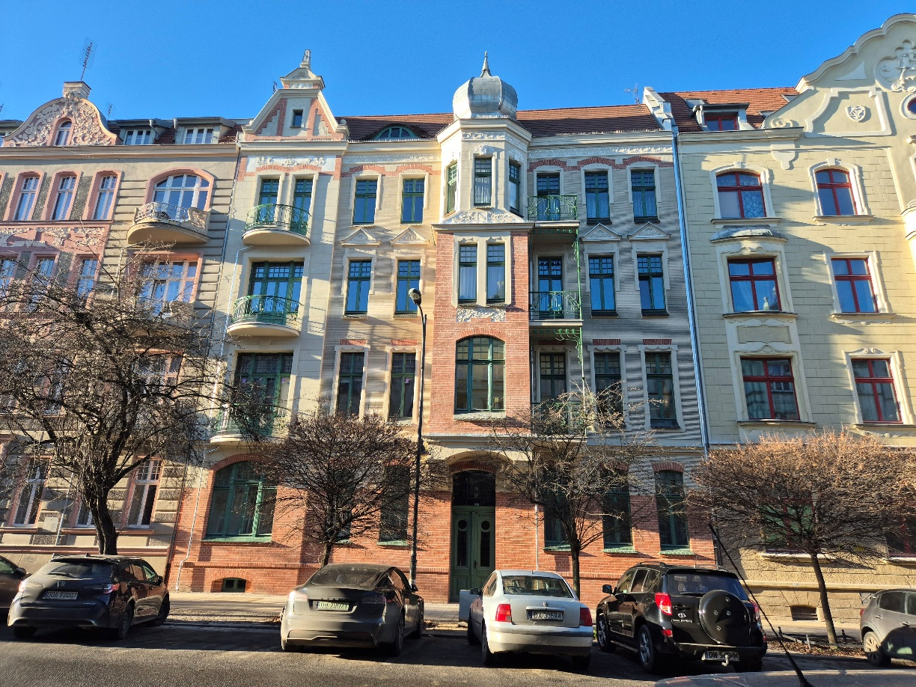
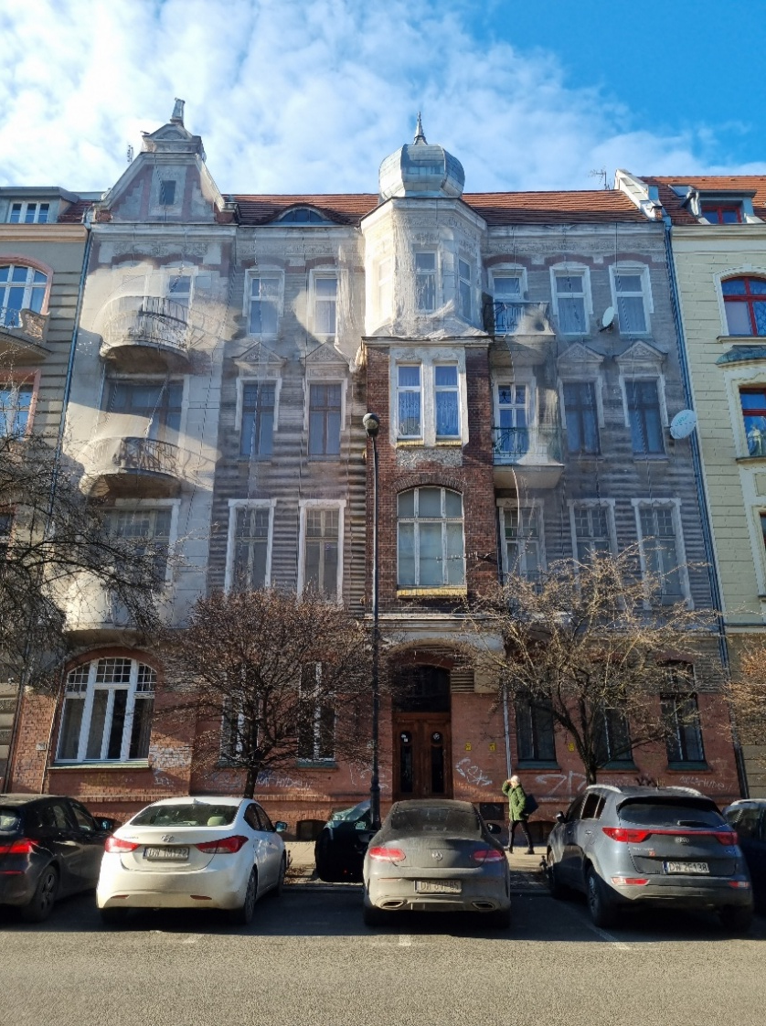
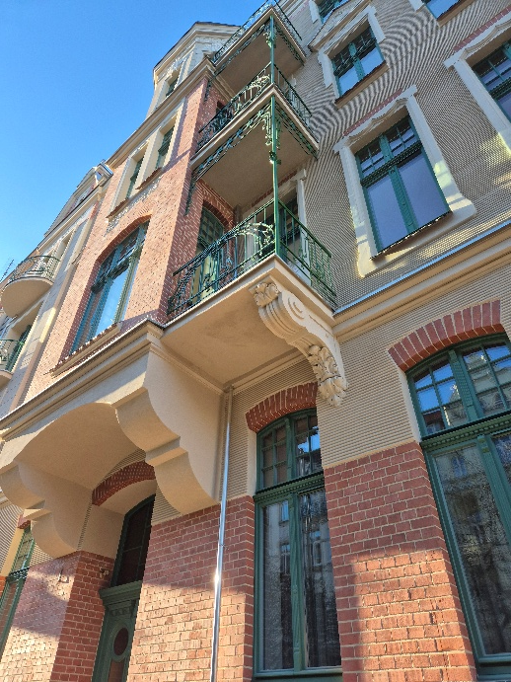
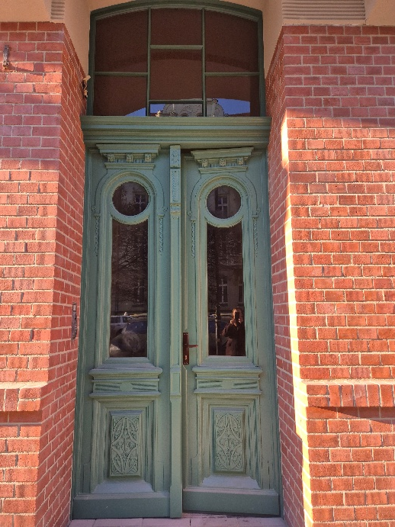
1. Kamienica przy ul. C.K. Norwida 22
Remont elewacji frontowej, remont elewacji tylnej kamienicy, remont balkonów, wymiana stolarki okiennej
Po
Przed
Po
Po
745 528,52 zł

Slide 5
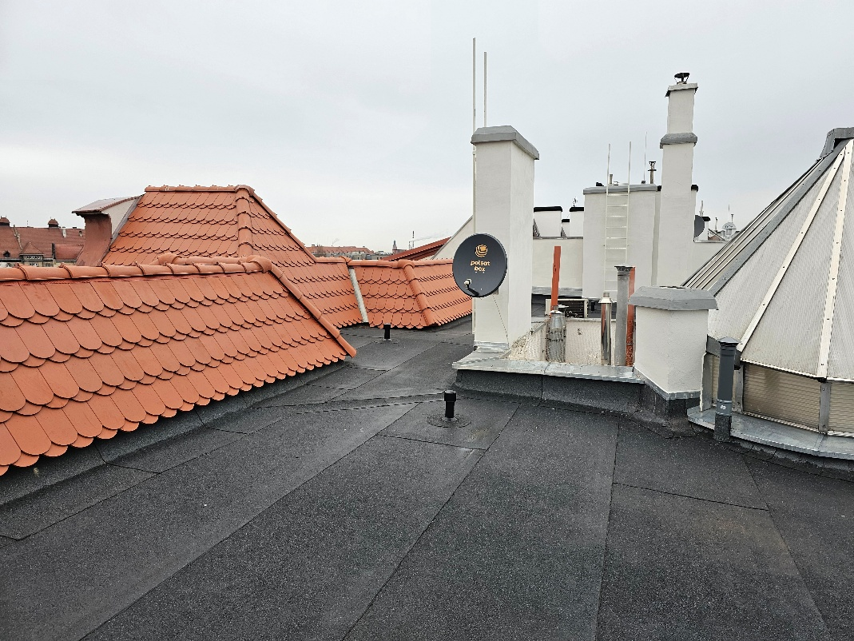
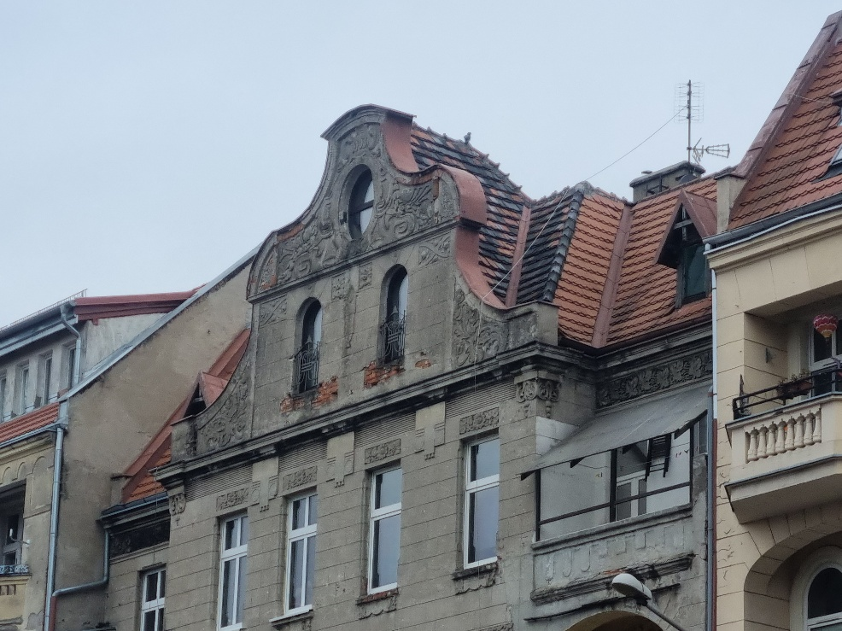
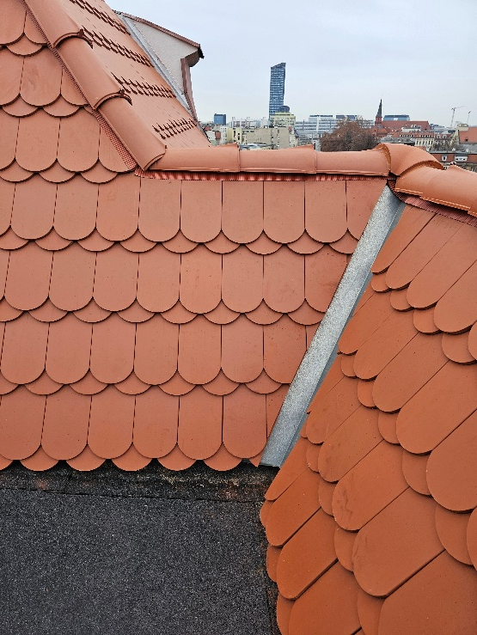
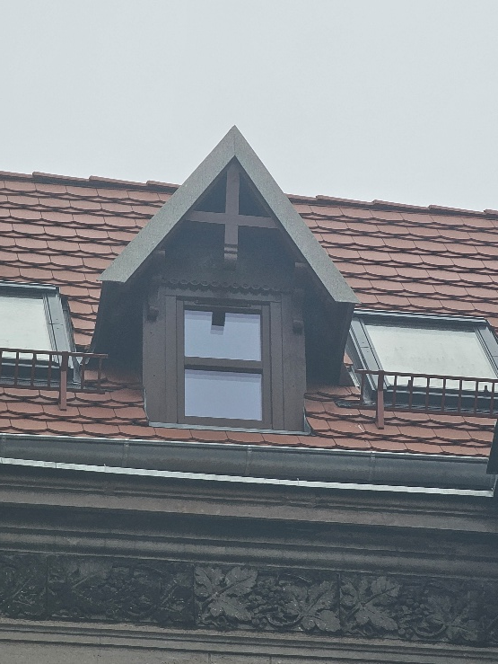
2. Kamienica przy ul. Gajowej 34
Remont dachu kamienicy
Po
Przed
Po
Po
151 451,67 zł

Slide 6
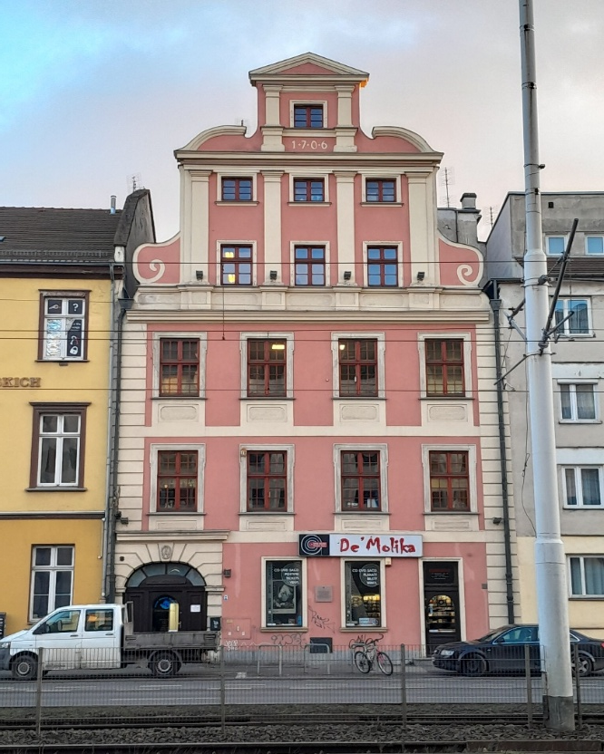
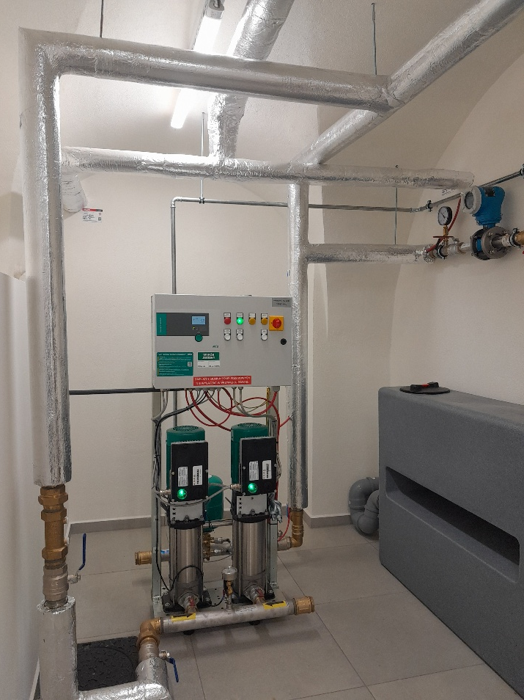
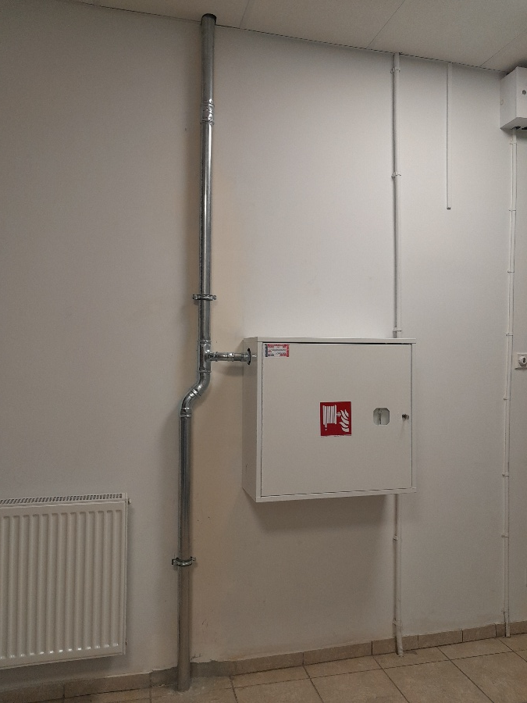
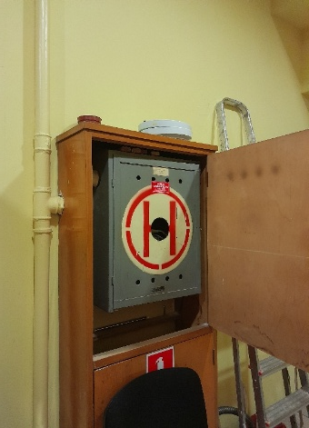
3. Kamienica przy ul. Kazimierza Wielkiego 65
Przebudowa instalacji hydrantowej wraz z zabudową zestawu hydroforowego przeciwpożarowego
Po
Po
Przed
117 543,11zł

Slide 7
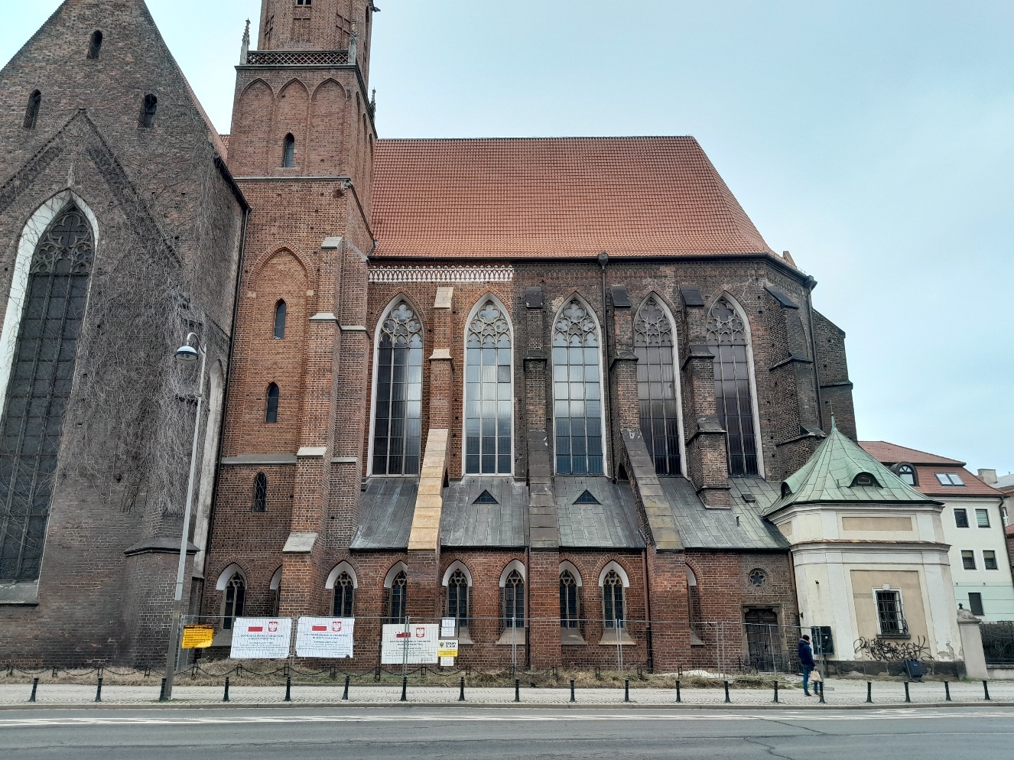
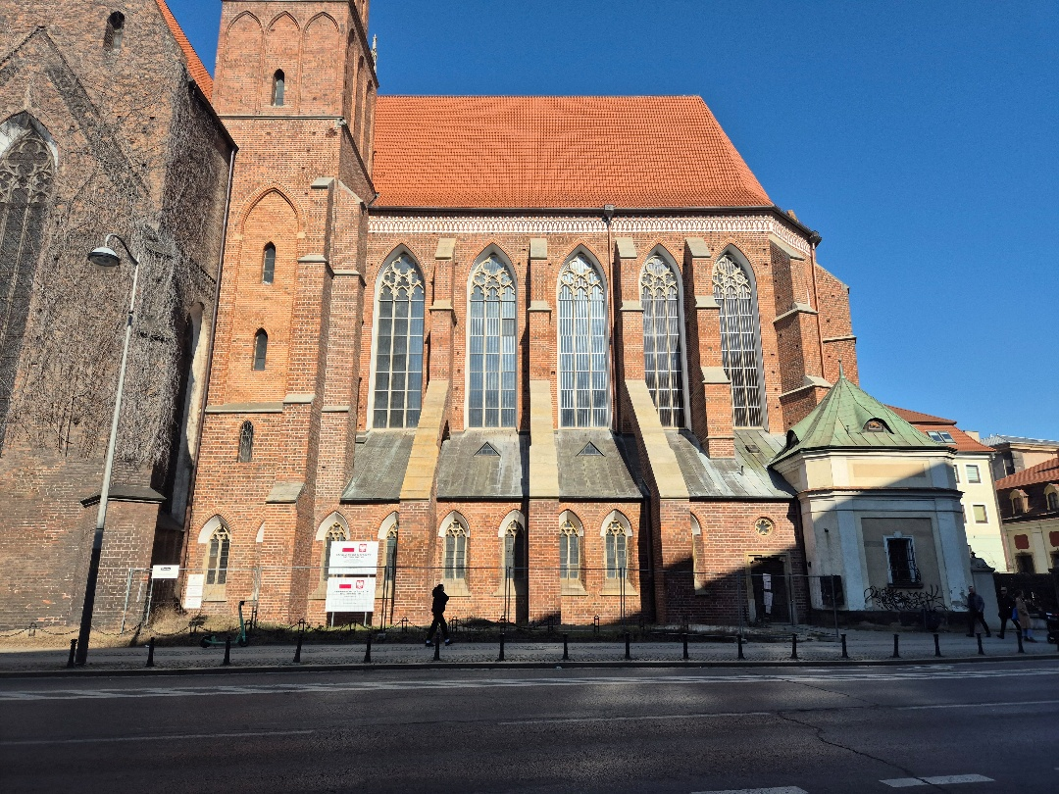
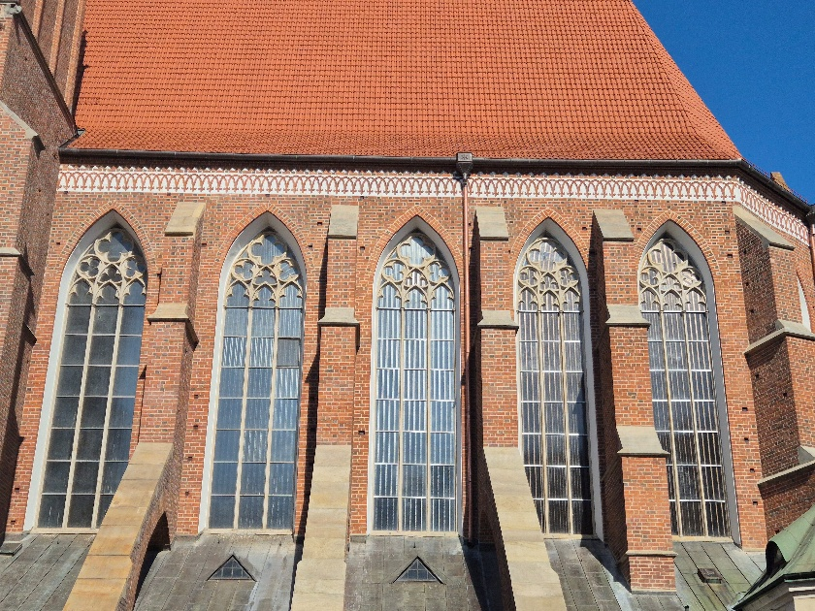
4. Kościół klasztorny OO. Dominikanów pw. św. Wojciecha - Pl. Dominikański 2
Prace konserwatorsko-budowlane na fragmencie elewacji prezbiterium kościoła – przęsła III-V wraz z przyporami od II do V
Przed
Po
Po
Po
550 000,00 zł

Slide 8
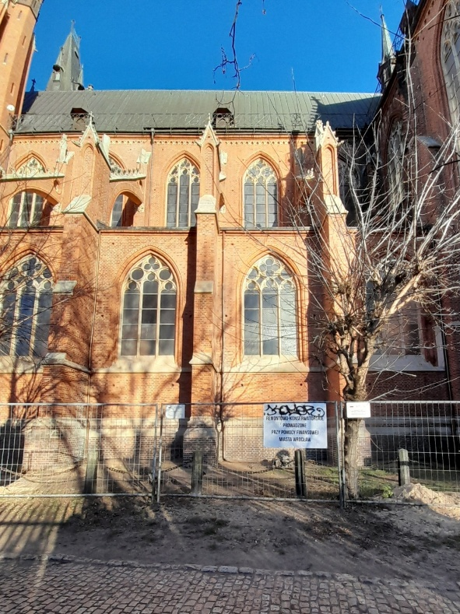
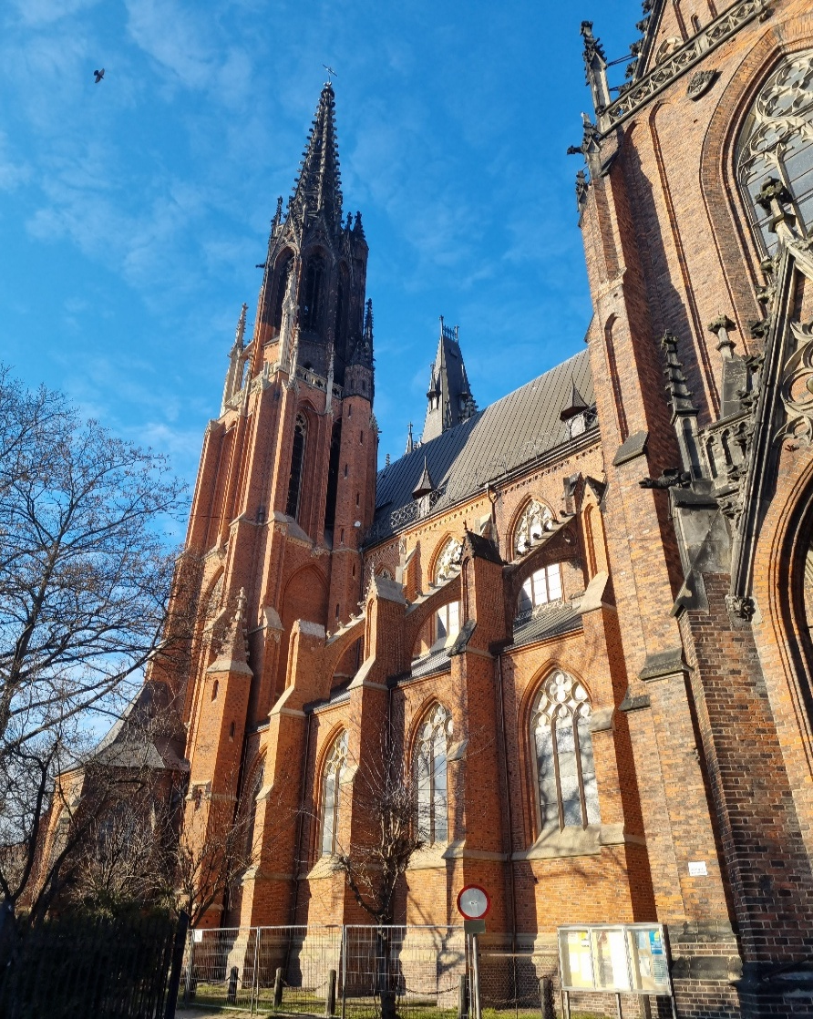
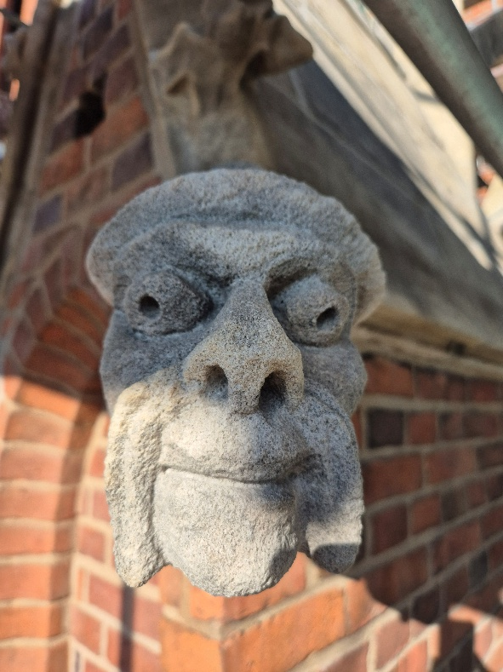
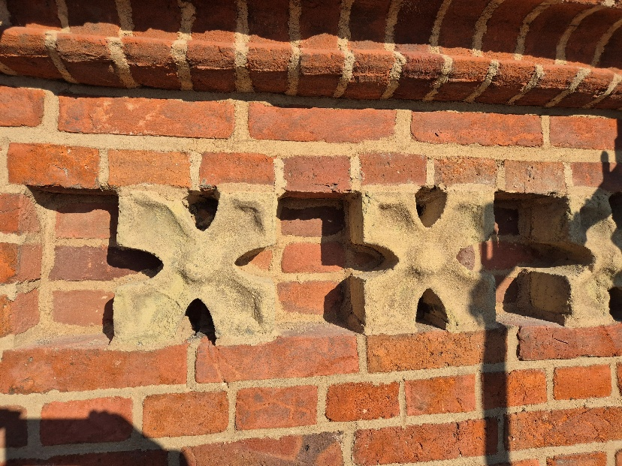
5. Kościół pw. św. Michała Archanioła – ul. B. Prusa 78
Prace konserwatorsko-budowlane dwóch przęseł elewacji południowej korpusu kościoła- od III do IV przęsła wraz z łękami
610 000,00 zł

Slide 9
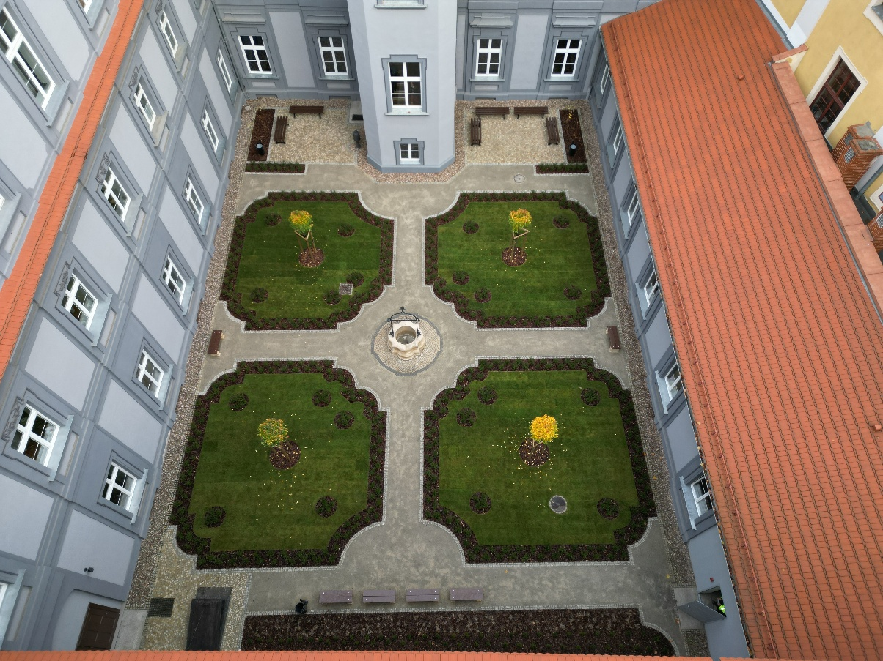
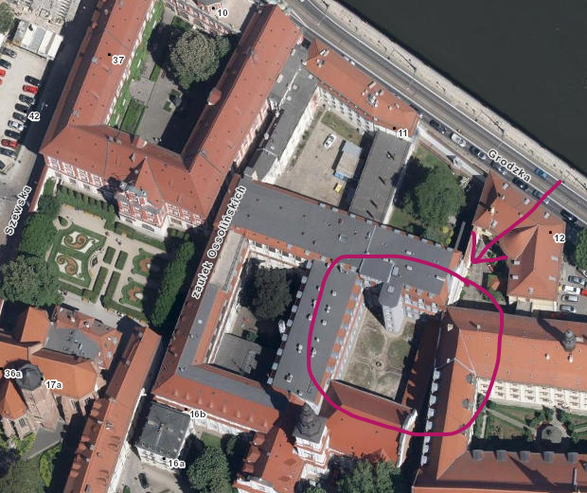
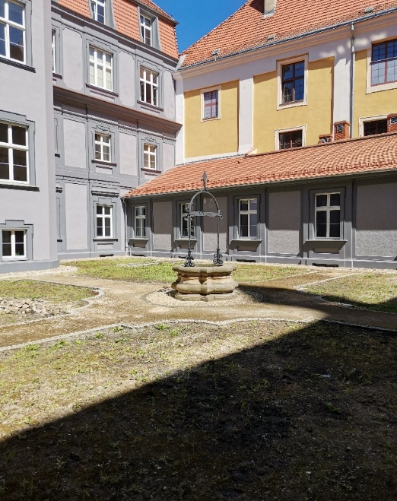
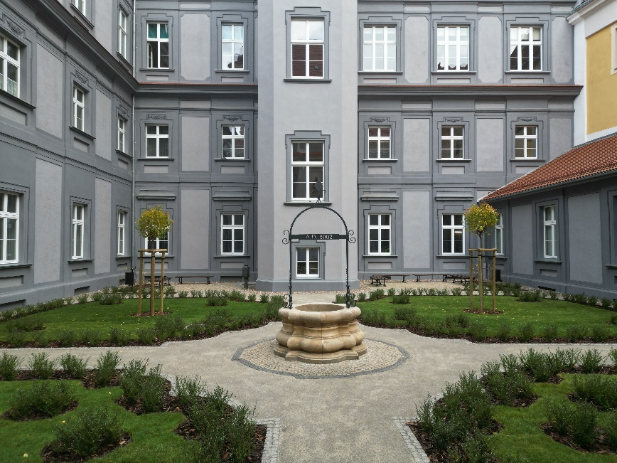
6. Klasztor Sióstr Urszulanek - Pl. Bp. Nankiera 16
Rewaloryzacja wirydarza „A”
Po
Przed
Przed
Po
248 162,36 zł

Slide 10
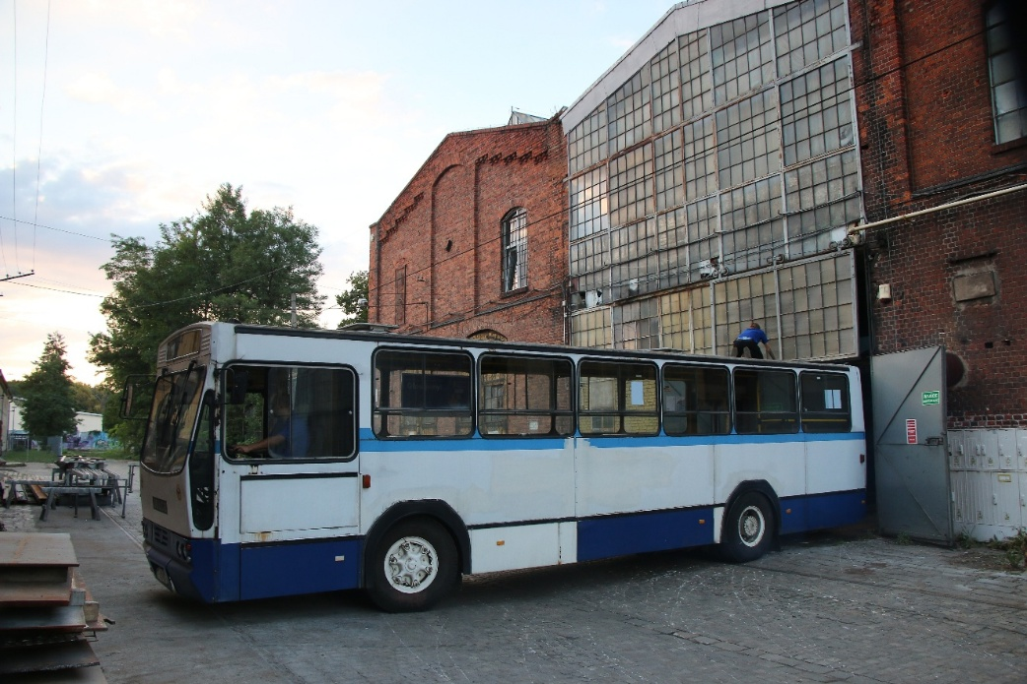
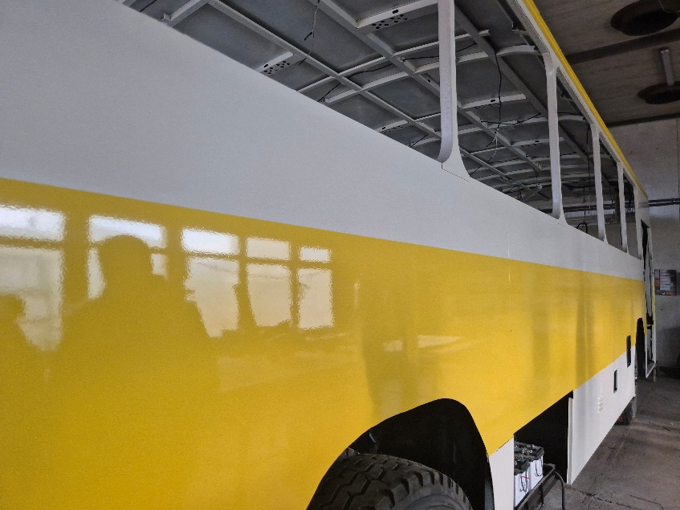
7. Autobus Jelcz L11/2
Kompleksowy remont pojazdu
Przed
Po
276 068,00 zł

Slide 11
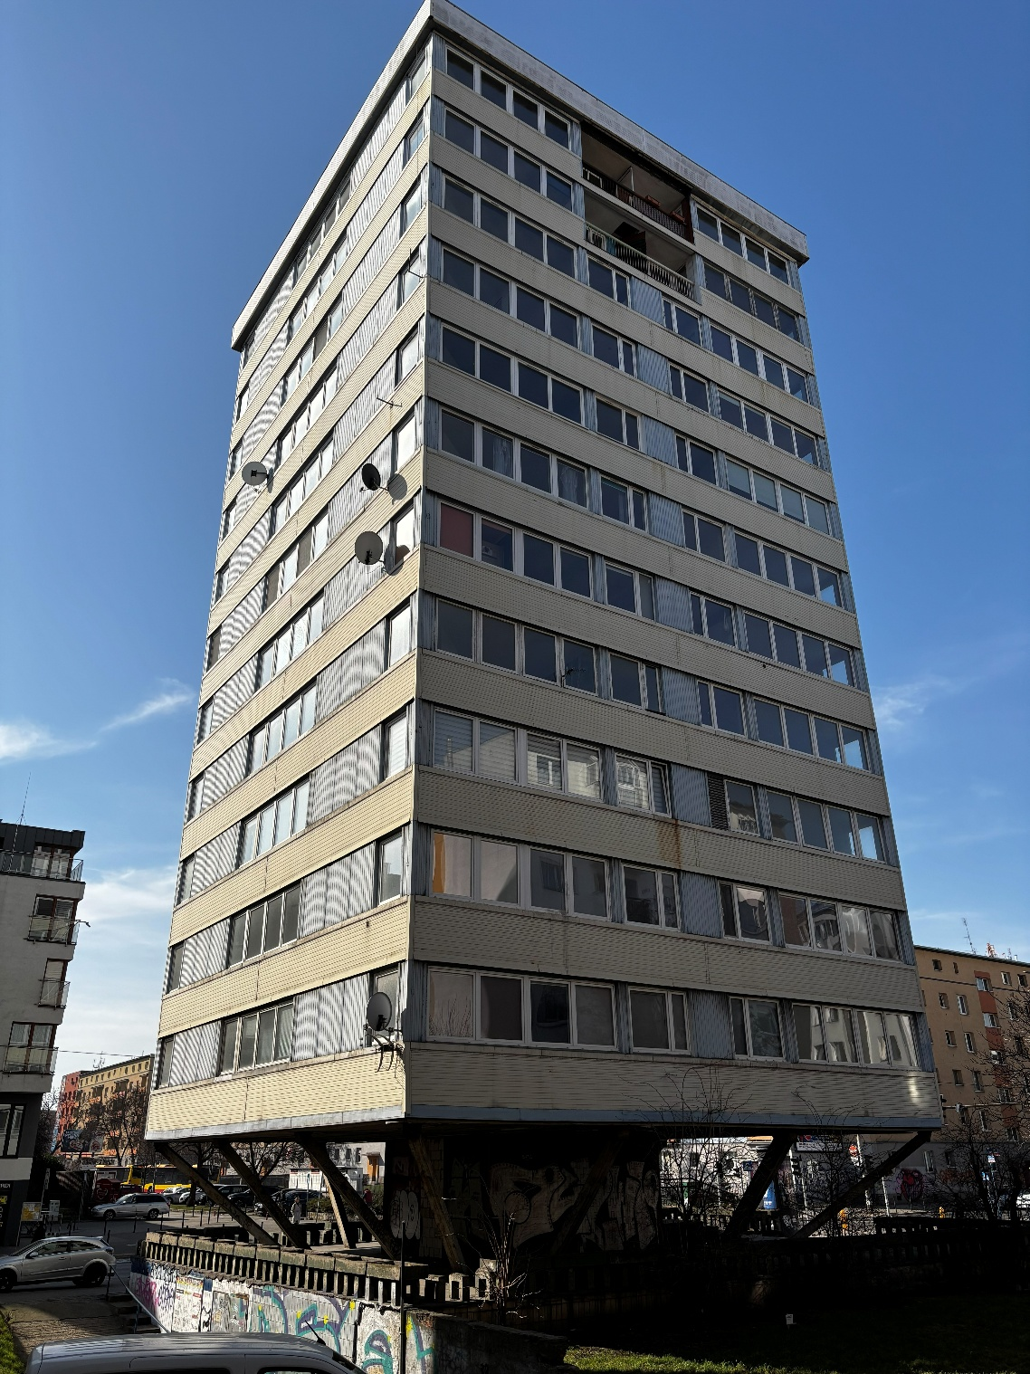
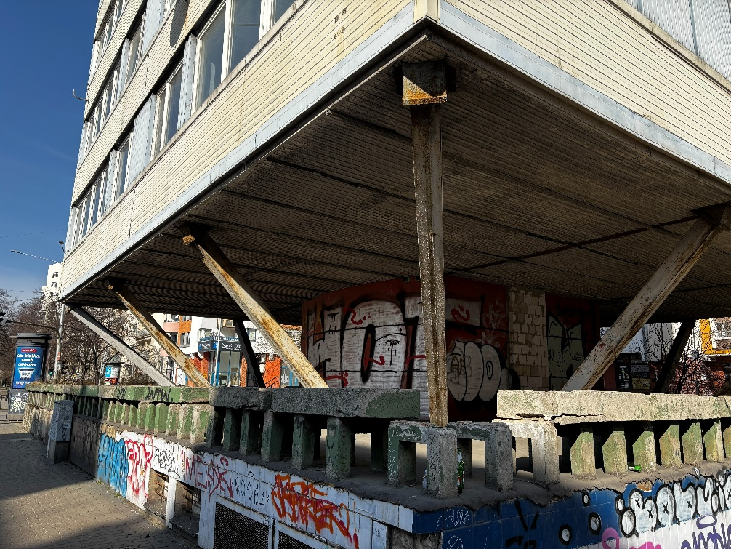
8. Budynek mieszkalny przy ul. gen. Tadeusza Kościuszki 72 – Trzonolinowiec
Wykonanie kompletnego projektu budowlanego zgodnie z przepisami Prawa Budowlanego, umożliwiającego remont budynku
617 232,00 zł

Slide 12
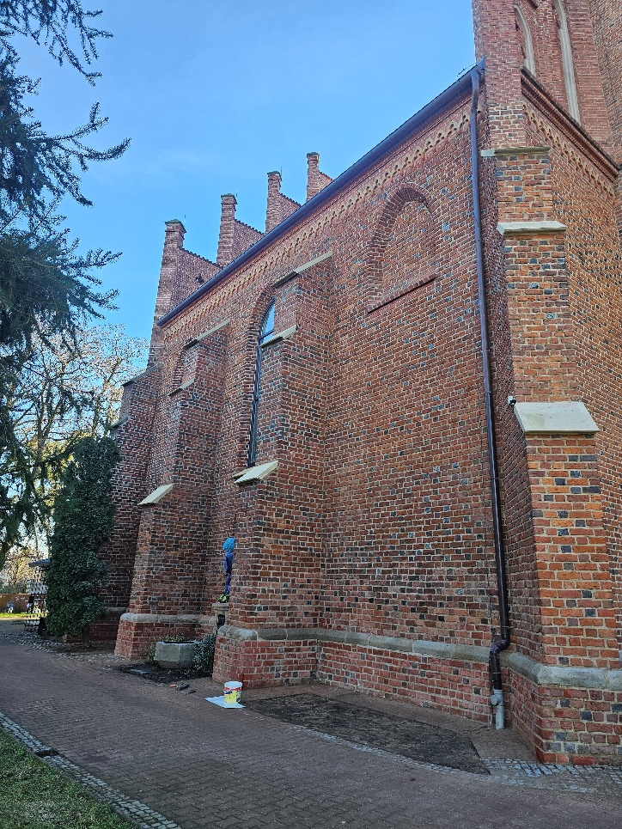
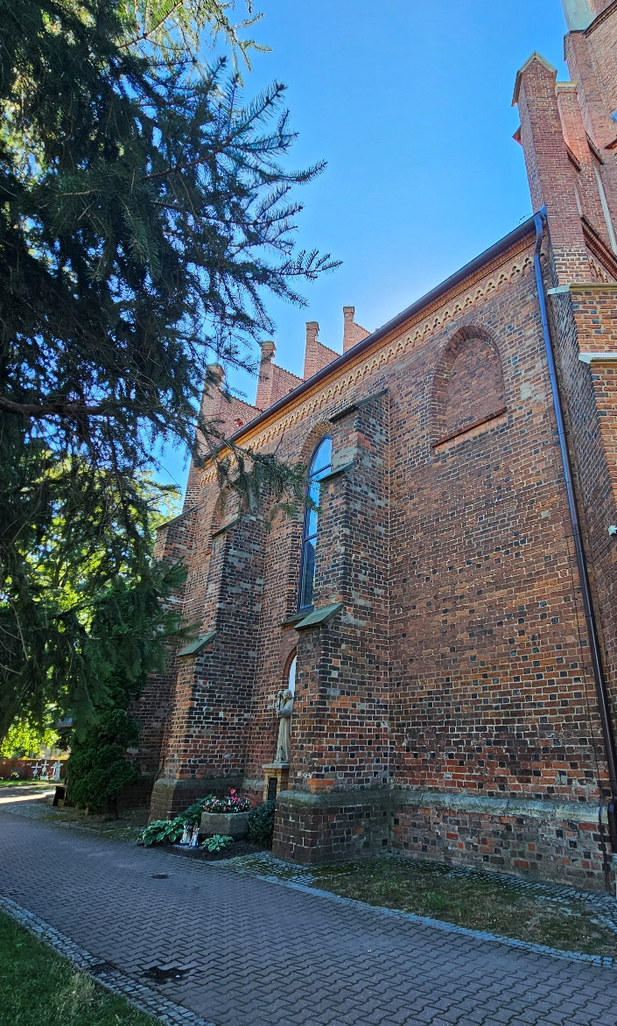
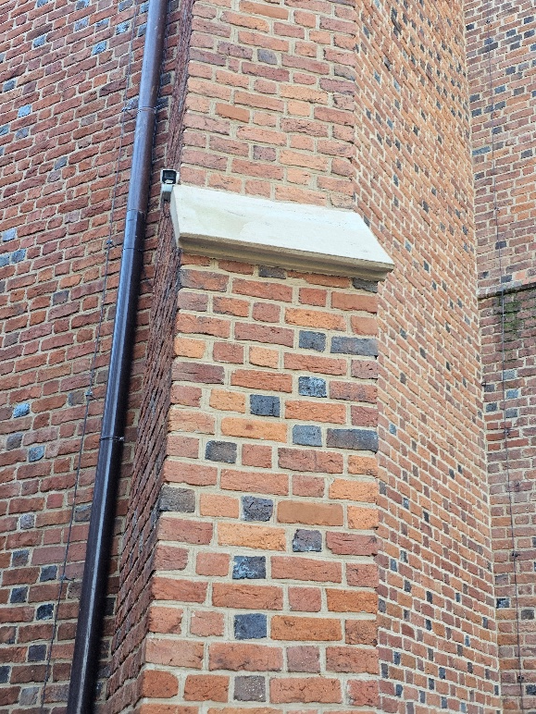
6. Klasztor Sióstr Urszulanek - pl. Bp. Nankiera 16
Rewaloryzacja wirydarza „A”
9. Kościół pw. Wniebowzięcia NMP – ul. Parafialna 70 (Ołtaszyn)
Rewitalizacja lica ściany północnej części halowej kościoła
Przed
Po
Po
196 617,01 zł

Slide 13
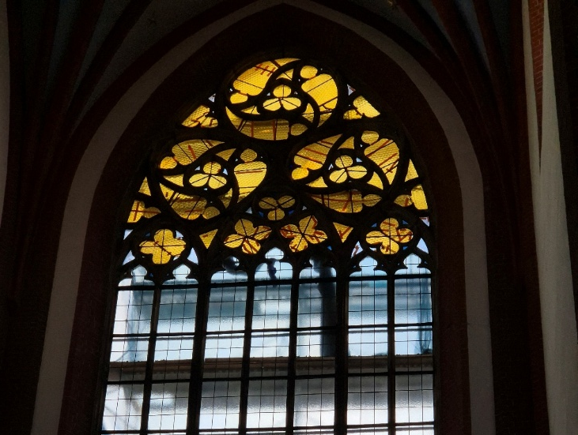
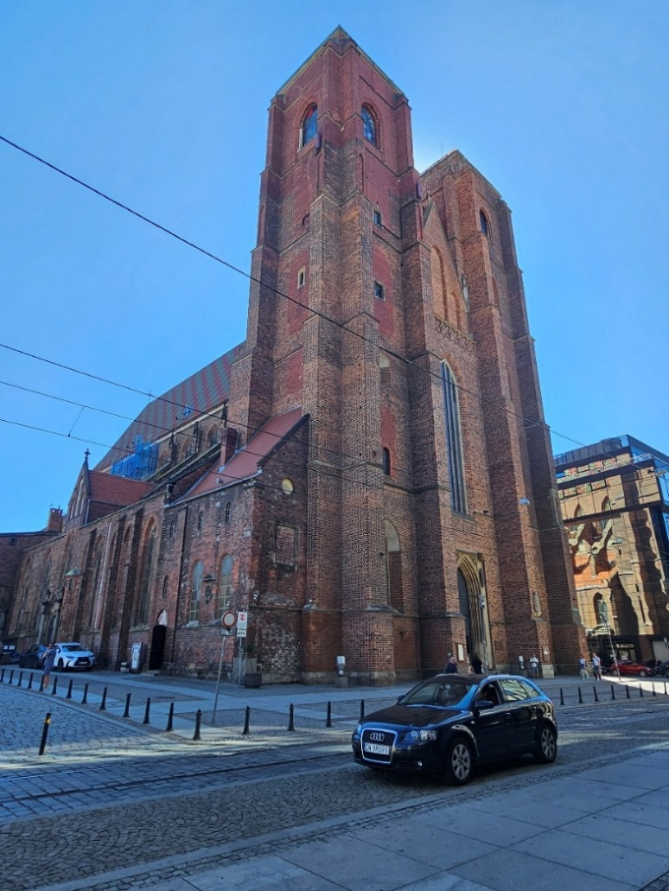
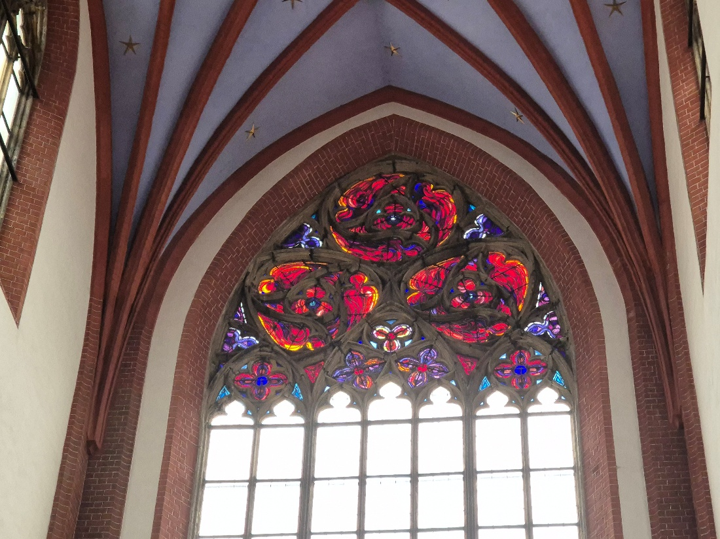
6. Klasztor Sióstr Urszulanek - pl. Bp. Nankiera 16
Rewaloryzacja wirydarza „A”
10. Kościół pw. Św. Marii Magdaleny – ul. Szewska 10
Witraż i konserwacja pozostałości witraży z XIX wieku w maswerku okna prezbiterium
Przed
Po
249 000,00 zł

Slide 14
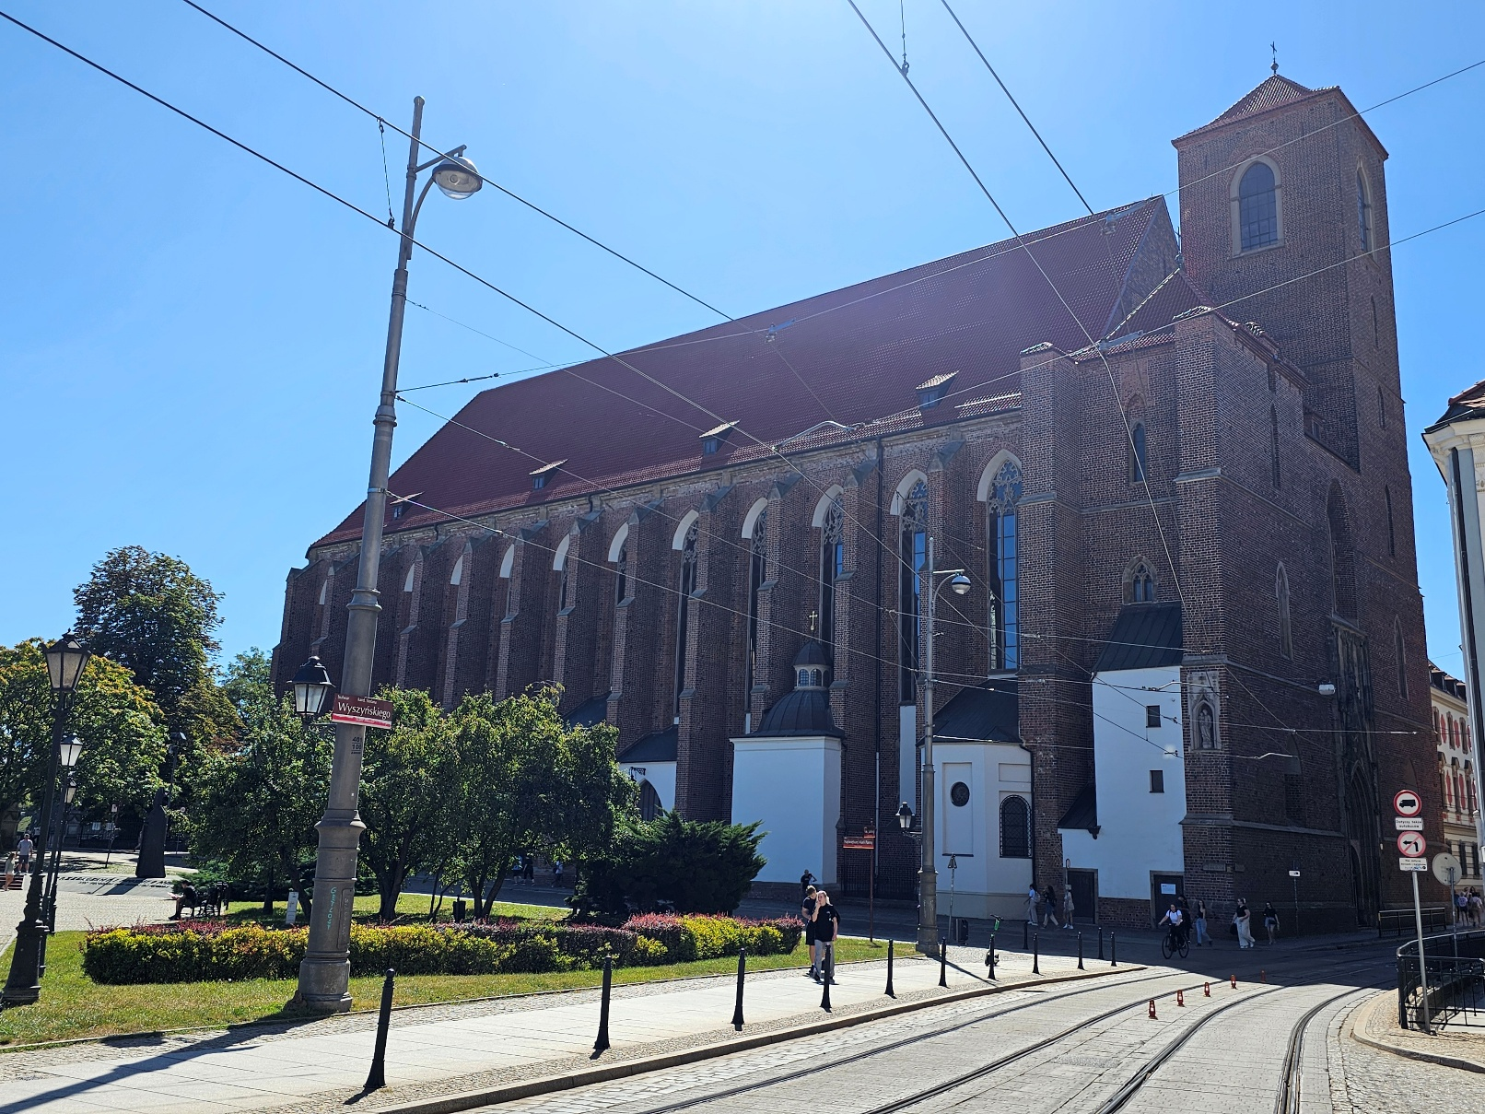
11. Kościół pw. Najświętszej Maryi Panny na Piasku
Opracowanie pełnej dokumentacji konserwatorskiej i budowlanej wnętrza kościoła pw. Najświętszej Maryi Panny na Piasku (XIII w.) we Wrocławiu
95 000,00 zł

Slide 15
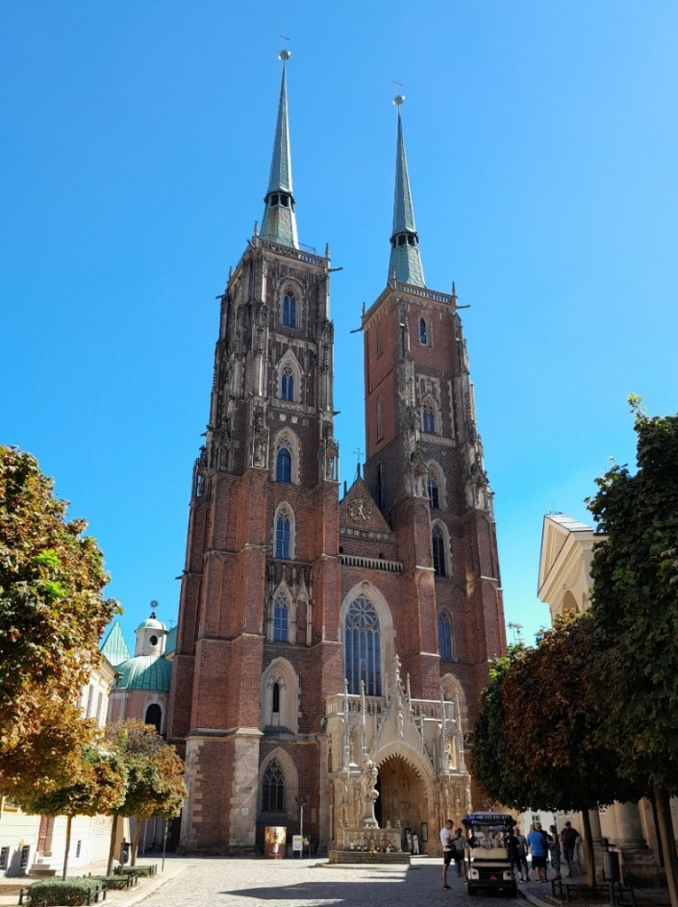
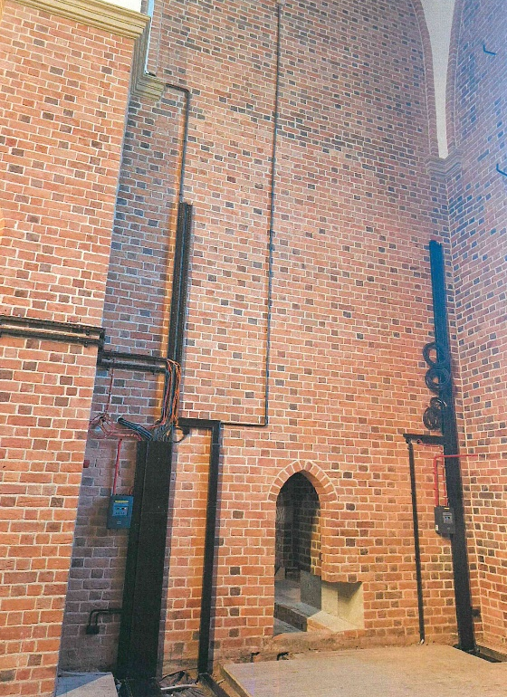
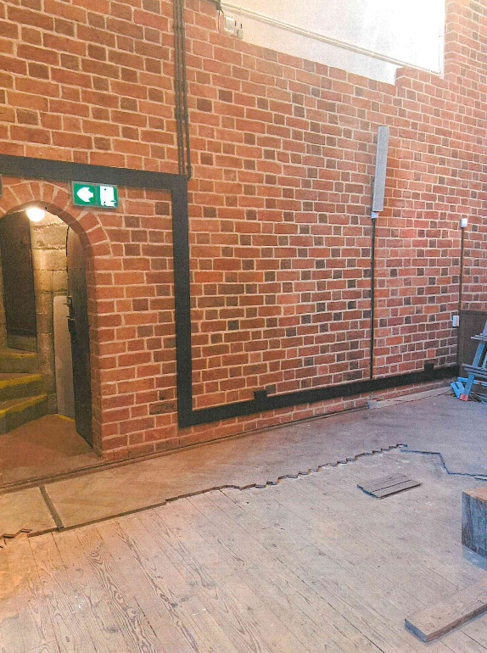
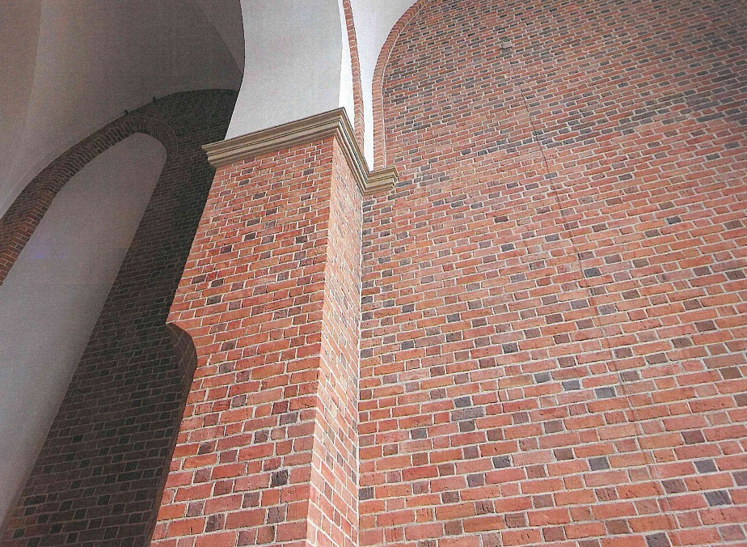
12. Katedra pw. św. Jana Chrzciciela we Wrocławiu - Pl. Katedralny 18
Przygotowanie chóry do montażu organów (głównych) po remoncie - ściany, okna, instalacje elektryczne oraz wykonanie konstrukcji organów
Po
Po
Po
3 173 400,00 zł

Slide 16
W roku 2025 dotacje udzielone zostały na podstawie uchwały Nr LIV/3242/06 Rady Miejskiej Wrocławia z dnia 6 lipca 2006 r. w sprawie przyjęcia zasad i trybu udzielania dotacji celowej na prace konserwatorskie, restauratorskie i roboty budowlane przy zabytku wpisanym do rejestru zabytków położonym na terenie Gminy Wrocław (Dz. Urz. Woj. Doln. z 2025 r. poz. 1678 i 2974)

Slide 17
W IV kwartale 2025 roku przyjęto nową uchwałę w sprawie zasad udzielania dotacji:
Uchwała nr XXIV/479/25 Rady Miejskiej Wrocławia w sprawie zasad udzielania dotacji celowych na prace konserwatorskie, restauratorskie i roboty budowlane przy zabytku wpisanym do rejestru zabytków lub ujętym w gminnej ewidencji zabytków Wrocławia (Dz. Urz. Woj. Doln. z 2025 r. poz. 4375 i 4752 oraz z 2026 r. poz. 590)
Poprzednia uchwała:
dotacje
tylko na zabytki wpisane do rejestru zabytków
Nowa uchwała:
dotacje
na zabytki wpisane do rejestru zabytków lub ujęte w gminnej ewidencji zabytków Wrocławia

Slide 18
Uchwała Rady Miejskiej Wrocławia w sprawie udzielenia dotacji celowych na prace konserwatorskie, restauratorskie i roboty budowlane przy zabytkach wpisanych do rejestru zabytków oraz ujętych w gminnej ewidencji zabytków Wrocławia
2026

Slide 19
Nabór wniosków o udzielenie dotacji prowadzono w okresie:
od 1 listopada do 15 grudnia 2025.
W ramach naboru wniosków o udzielenie dotacji wpłynęło:
177 wniosków.
W 151 wnioskach stwierdzono uchybienia formalne, które podlegały uzupełnieniu lub korekcie.
W dniu 25 lutego 2026 r. odbyło się posiedzenie Komisji do oceny wniosków
o udzielenie dotacji celowych, które przeszły pozytywną ocenę formalną.
Po przeprowadzeniu głosowania Komisja zdecydowała o rekomendacji do udzielenia dotacji dla 29 zadań
dotyczących prac konserwatorskich, restauratorskich lub robót budowlanych przy zabytku
wobec: 9 obiektów wpisanych do rejestru zabytków
i 20 ujętych w gminnej ewidencji zabytków Wrocławia.
Tegoroczne środki finansowe przeznaczone w budżecie Miasta na dotacje w roku 2026 wynoszą 18 000 000,00 zł.
Łączna wartość proponowanych dotacji wynosi 14 846 979,43 zł.

Slide 20
Lp. | Nazwa podmiotu wnioskującego o dotację | Nazwa zabytku i nr rejestru w przypadku zabytku wpisanego do rejestru, adres zabytku | Nazwa zadania, na które przyznano dotację | Kwota przyznanej dotacji
1 | Parafia Rzymskokatolicka pw. Świętego Jana Chrzciciela we Wrocławiu - Katedralna | Prospekt organowy oraz instrument muzyczny – 151 głosowe organy z kontuarem znajdujące się na emporze zachodniej Katedry pw. św. Jana Chrzciciela we Wrocławiu – pl. Katedralny 18 nr rejestru zabytków B/2798 decyzja z dnia 14 marca 2022 r. | Prace organmistrzowskie związane z renowacją, rekonstrukcją i montażem części elementów organów Wilhelma Sauera w Archikatedrze św. Jana Chrzciciela we Wrocławiu. | 3 000 000,00
2 | Zgromadzenie Sióstr Urszulanek Unii Rzymskiej | Klasztor sióstr Urszulanek - pl. Nankiera 16 nr rejestru zabytków A/3141/111 decyzja z dnia 14.02.1962 r. | Remont elewacji północnej wirydarza C. | 317 000,00
3 | Klasztor OO. Dominikanów | Kościół p.w. św. Wojciecha - pl. Dominikański 2 nr rejestru zabytków 239/165 decyzja z dnia 15.02.1962 r. | Ratunkowe prace budowlano-konserwatorskie elewacji prezbiterium kościoła - etap VII. | 650 000,00
4 | Parafia Rzymskokatolicka pw. św. Michała Archanioła | Kościół pw. św. Michała Archanioła – ul. Prusa 78 nr rejestru zabytków A/2493/352/Wm decyzja z dnia 04.08.1977 r. | Prace budowlano-konserwatorskie przy elewacjach południowego ramienia transeptu. Nakaz PINB – etap XVIII. | 720 000,00
5 | Parafia Rzymskokatolicka pw. Wniebowzięcia NMP | Kościół Parafialny pw. Wniebowzięcia NMP Wrocław-Ołtaszyn - ul. Parafialna 70 nr rejestru zabytków A/5337/200 decyzja z dnia 30.12.1970 r. | Rewitalizacja lica ściany elewacji prezbiterium oraz zakrystii oraz wschodniej i południowej elewacji części halowej kościoła etap (RE-2) , wraz z wymianą zewnętrznych okien osłaniających witraż (etap RE-3). | 898 536,55
6 | (Diecezja) Eparchia Wrocławsko-Koszalińska | Kościół św. Jakuba i św. Wincentego we Wrocławiu - pl. Nankiera 15a nr rejestru zabytków A/3144/108 decyzja z dnia 14.02.1962 | Prace konserwatorskie ścian wewnętrznych, filarów oraz detalu kamiennego i epitafiów w kościele p.w. św. Wincentego i Jakuba we Wrocławiu przy pl. Biskupa Nankiera 15a. | 200 000,00
7 | Diecezja Wrocławska Kościoła Polskokatolickiego | Kościół pw. św. Marii Magdaleny – ul. Szewska 10 nr rejestru zabytków 431/84 decyzja z dnia 06.02.1962 r. | Prace konserwatorskie elewacji nawy głównej, naw bocznych i kruchty od strony północnej - etap XIV. | 2 980 897,30

Slide 21
Lp. | Nazwa podmiotu wnioskującego o dotację | Nazwa zabytku i nr rejestru w przypadku zabytku wpisanego do rejestru, adres zabytku | Nazwa zadania, na które przyznano dotację | Kwota przyznanej dotacji
8 | Wspólnota Mieszkaniowa Białoskórnicza 19 | Kamienica - ul. Białoskórnicza 19 nr rejestru zabytków A/1596/5 decyzja z dnia 22.03.1962 r. | Remont elewacji i dachu kamienicy. | 308 920,00
9 | Klub Sympatyków Transportu Miejskiego | Autobus Jelcz L11/2 (Klub Sympatyków Transportu miejskiego) nr rejestru zabytków B/2790 decyzja z dnia 14.12.2021 r. | Zakończenie remontu zabytkowego autobusu Jelcz L11/2. | 190 000,00
10 | Wspólnota Mieszkaniowa Budynku Mieszkalnego, Wielorodzinnego, ul. Sienkiewicza 109 | Budynek mieszkalny - ul. Sienkiewicza 109 gminna ewidencja zabytków | Remont elewacji frontowych. | 186 205,82
11 | Wspólnota Mieszkaniowa "Nasz Dom" | Kamienica - ul. Hercena 8 gminna ewidencja zabytków | Remont elewacji frontowej wraz z balkonami. | 177 747,55
12 | Wspólnota Mieszkaniowa przy ul. Pomorskiej 41 | Kamienica- ul. Pomorska 41 gminna ewidencja zabytków | Remont elewacji frontowych i szczytowej. | 313 738,71
13 | Wspólnota Mieszkaniowa pl. Piłsudskiego 9 | Budynek mieszkalny - pl. Piłsudskiego 9 gminna ewidencja zabytków | Kompleksowy remont dachu: w zakresie wymiany poszycia dachowego z dachówki karpiówki, wymiana obróbek blacharskich, rynien i rur spustowych. | 164 190,56
14 | Wspólnota Mieszkaniowa przy ul. Jedności Narodowej 166/168 | Kamienica - ul. Jedności Narodowej 166/168 gminna ewidencja zabytków | Remont elewacji frontowych budynku mieszkalnego wielorodzinnego. | 264 064,72

Slide 22
Lp. | Nazwa podmiotu wnioskującego o dotację | Nazwa zabytku i nr rejestru w przypadku zabytku wpisanego do rejestru, adres zabytku | Nazwa zadania, na które przyznano dotację | Kwota przyznanej dotacji
15 | Wspólnota Mieszkaniowa Czajkowskiego 30 | Kamienica - ul. Czajkowskiego 30 gminna ewidencja zabytków | Remont elewacji frontowej i bocznej oraz klatki schodowej budynku. | 307 384,20
16 | Wspólnota Mieszkaniowa pl. Piłsudskiego 12 | Budynek mieszkalny - pl. Piłsudskiego 12 gminna ewidencja zabytków | Remont dachu z wymianą poszycia dachowego z dachówki karpiówki. Remont klatki schodowej. | 193 893,59
17 | Wspólnota Mieszkaniowa Kasprowicza 16 | Willa - al. Kasprowicza 16 gminna ewidencja zabytków | Remont elewacji budynku i klatki schodowej (odtworzenie malatury na ścianach) remont drewnianych elementów klatki schodowej budynku | 624 847,06
18 | Wspólnota Mieszkaniowa „Pasteura 16” | Kamienica - wybrzeże Pasteura 16 gminna ewidencja zabytków | Remont elewacji frontowej kamienicy | 253 832,87
19 | Wspólnota Mieszkaniowa ul. Sernicka 40 | Budynek mieszkalny - ul. Sernicka 40 gminna ewidencja zabytków | Remont budynku - dach i elewacja. | 221 878,42
20 | Wspólnota Mieszkaniowa Racławicka 44 | Willa - ul. Racławicka 44 gminna ewidencja zabytków | Remont elewacji budynku mieszkalnego wielorodzinnego | 200 000,00
21 | Wspólnota Mieszkaniowa przy ul. Pomorskiej 48 | Kamienica - ul. Pomorska 48 gminna ewidencja zabytków | Remont elewacji frontowej. | 203 487,06
22 | Wspólnota Mieszkaniowa przy ul. Pomorskiej 25 | Kamienica - ul. Pomorska 25 gminna ewidencja zabytków | Remont elewacji frontowej. | 190 507,09

Slide 23
Lp. | Nazwa podmiotu wnioskującego o dotację | Nazwa zabytku i nr rejestru w przypadku zabytku wpisanego do rejestru, adres zabytku | Nazwa zadania, na które przyznano dotację | Kwota przyznanej dotacji
23 | Wspólnota Mieszkaniowa przy ul. Kleczkowskiej 16 | Kamienica - ul. Kleczkowska 16 gminna ewidencja zabytków | Remont elewacji frontowych (z balkonami) w budynku mieszkalnym wielorodzinnym. | 277 418,57
24 | Wspólnota Mieszkaniowa przy ul. Żeromskiego 54 | Kamienica - ul. Żeromskiego 54 gminna ewidencja zabytków | Remont elewacji frontowej budynku. | 247 477,46
25 | Wspólnota Mieszkaniowa Budynku Mieszkalnego, Wielorodzinnego przy ul. Curie-Skłodowskiej 11 | Kamienica - ul. Curie-Skłodowskiej 11 gminna ewidencja zabytków | Remont elewacji frontowej wraz z remontem balkonów ( bez elewacji od strony Nauczycielskiej). | 360 907,31
26 | Wspólnota Mieszkaniowa przy ul. Miarki 1 | Kamienica - ul. Miarki 1 gminna ewidencja zabytków | Remont elewacji frontowej, wykonanie izolacji przeciwwilgociowych ścian piwnicznych, remont stropu nad piwnicami, remont schodów zejściowych do piwnic. | 148 914,74
27 | Wspólnota Mieszkaniowa przy ul. Siemieńskiego 9 | Kamienica - ul. Siemieńskiego 9 gminna ewidencja zabytków | Remont elewacji frontowej oraz remont balkonów budynku. | 173 095,33
28 | Polski Czerwony Krzyż na rzecz Dolnośląskiego Oddziału Okręgowego Polskiego Czerwonego Krzyża | Willa, ob. siedziba Polskiego Czerwonego Krzyża Dolnośląskiego Zarząd Okręgowy we Wrocławiu ul. Bujwida 34 - gminna ewidencja zabytków | Remont dachu w budynku Polskiego Czerwonego Krzyża we Wrocławiu. | 745 508,18
29 | Wspólnota Mieszkaniowa przy al. Jarzębinowej 13 | Willa - al. Jarzębinowa 13 gminna ewidencja zabytków | Remont dachu i elewacji. | 326 523,34

Slide 24
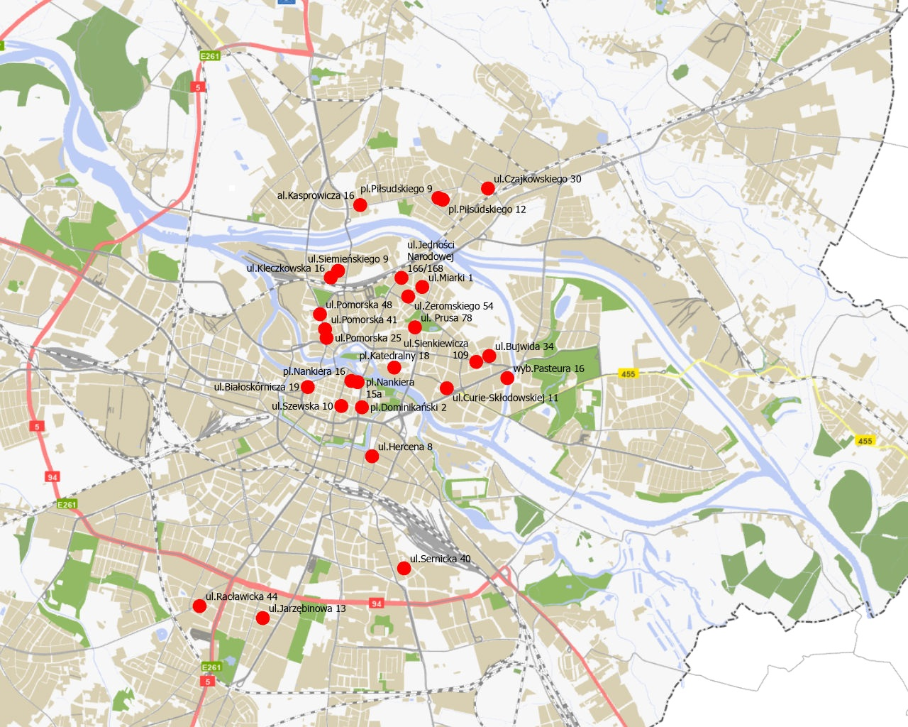
Lokalizacja dotowanych zabytków nieruchomych na terenie Wrocławia

Slide 25
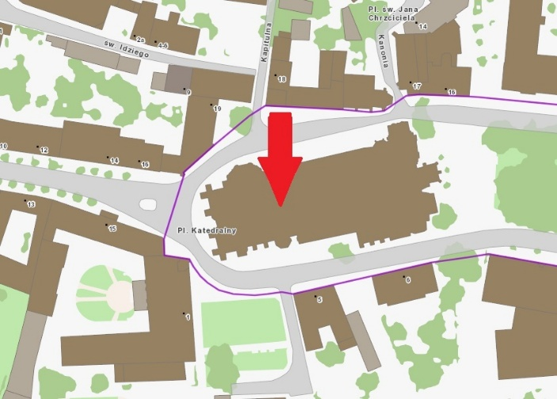
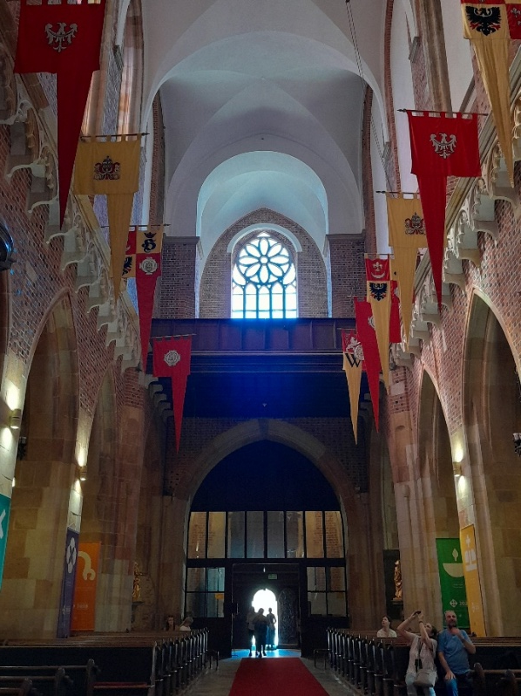
1. Katedra pw. św. Jana Chrzciciela we Wrocławiu - Pl. Katedralny 18
Prospekt organowy oraz instrument muzyczny – 151 głosowe organy z kontuarem znajdujące się na emporze zachodniej Katedry pw. św. Jana Chrzciciela we Wrocławiu, w ramach realizacji zadania pod nazwą: "Prace organmistrzowskie związane z renowacją, rekonstrukcją i montażem części elementów organów Wilhelma Sauera w Archikatedrze św. Jana Chrzciciela we Wrocławiu"
3 000 000,00 zł

Slide 26
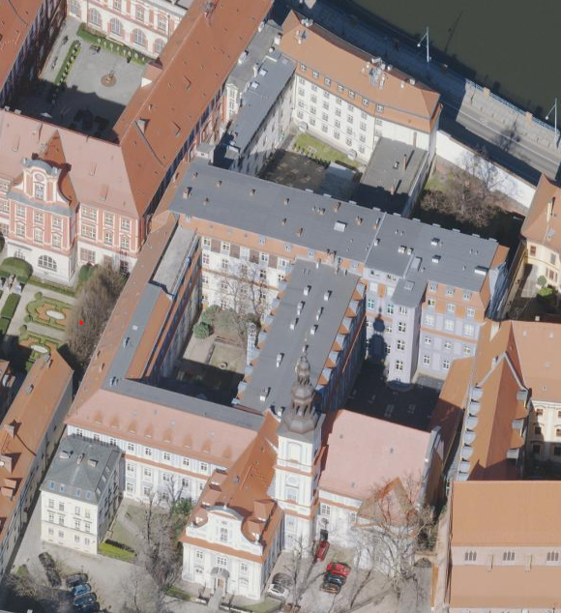
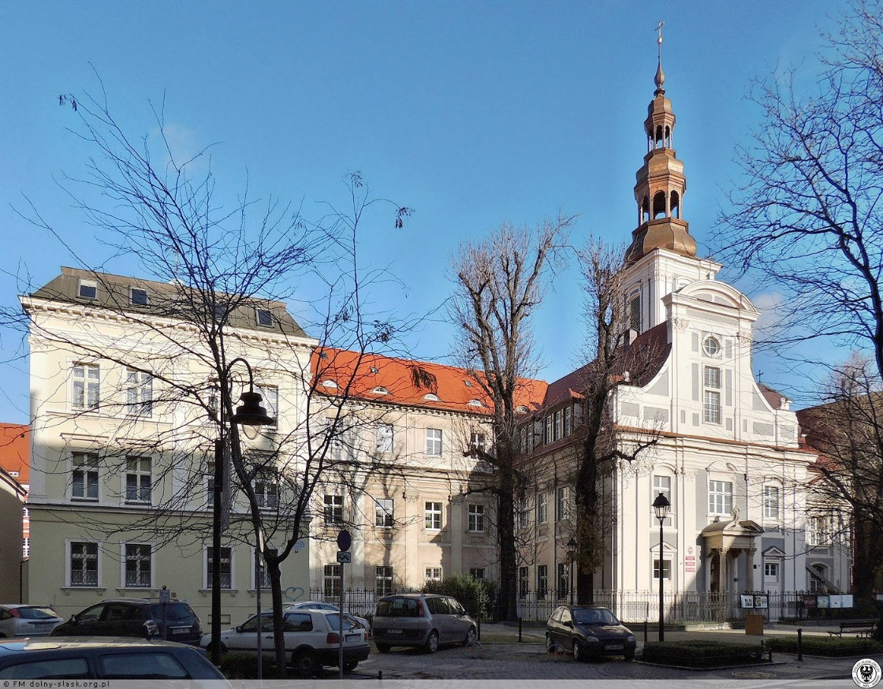
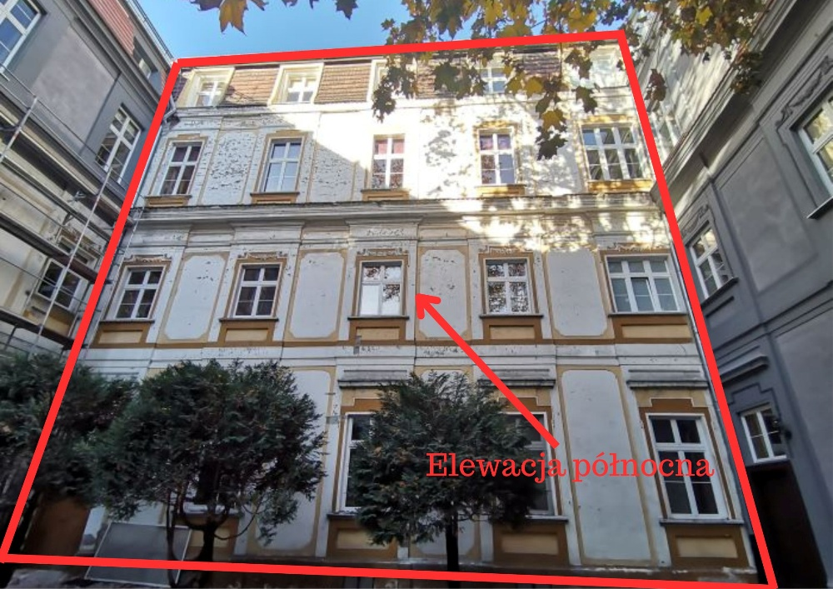
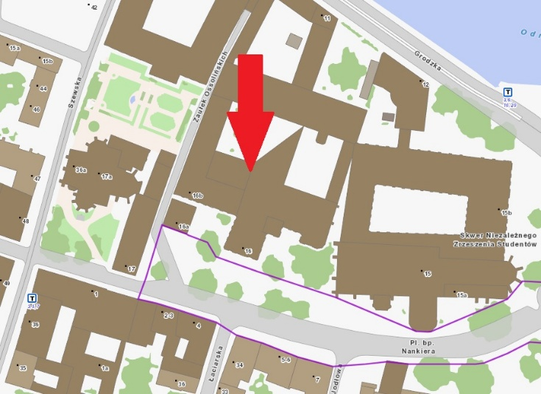
317 000,00 zł
2. Klasztor Sióstr Urszulanek - Pl. Bp. Nankiera 16
Remont elewacji północnej wirydarza C

Slide 27
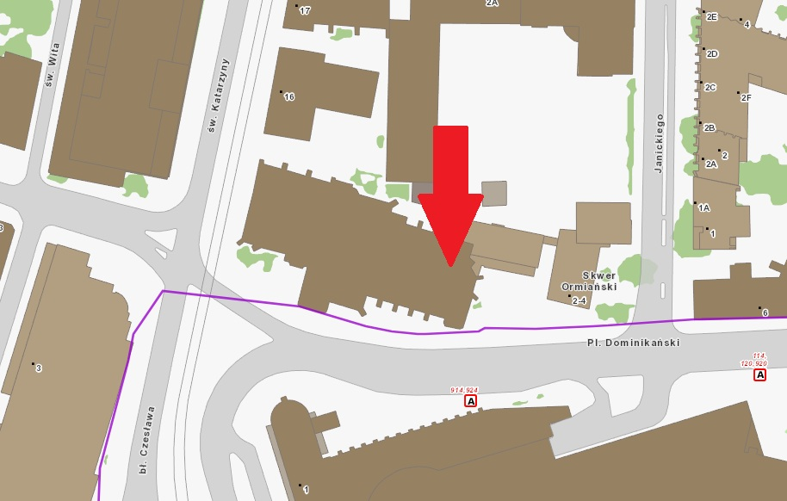
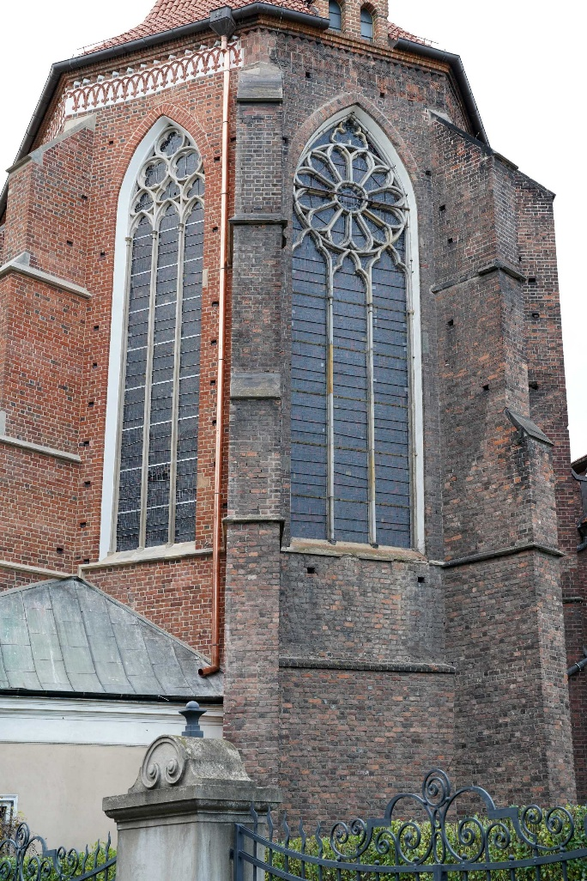
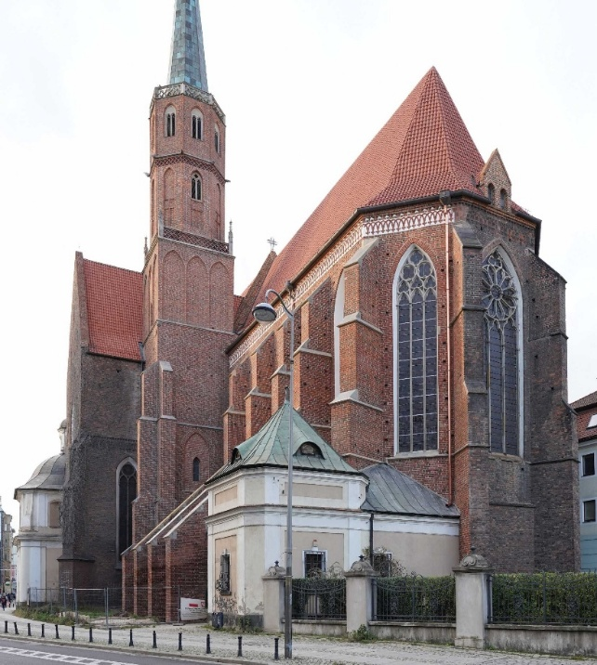
3. Kościół klasztorny OO. Dominikanów pw. św. Wojciecha - Pl. Dominikański 2
Ratunkowe prace budowlano-konserwatorskie elewacji prezbiterium kościoła - etap VII
650 000,00 zł

Slide 28
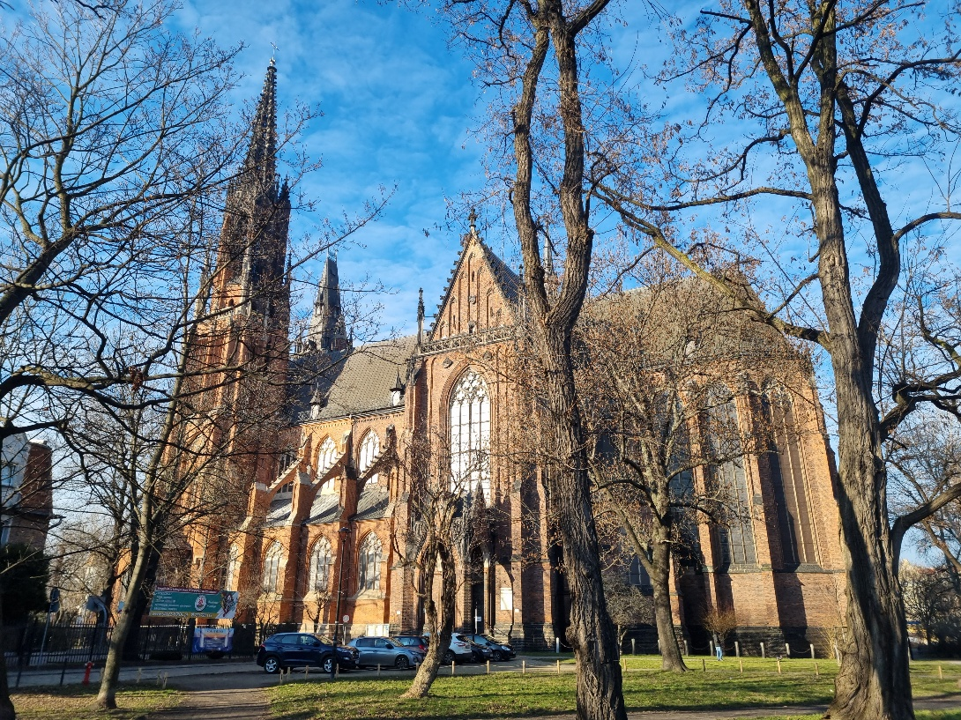
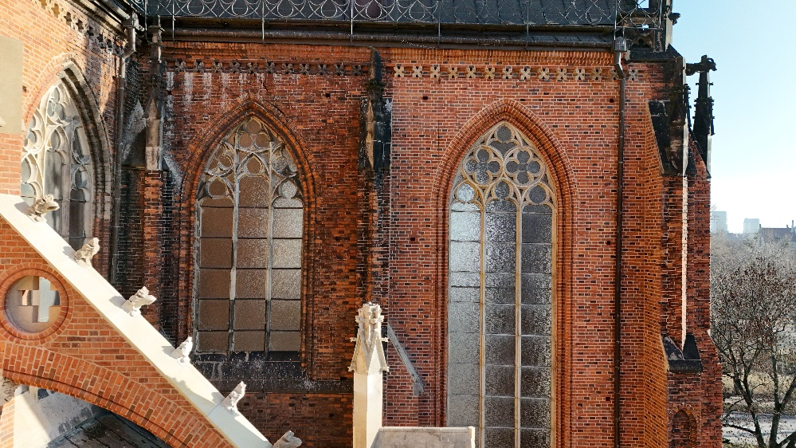

.
4. Kościół pw. św. Michała Archanioła – ul. B. Prusa 78
Prace budowlano-konserwatorskie przy elewacjach południowego ramienia transeptu. Nakaz PINB – etap XVIII
720 000,00 zł

Slide 29



5. Kościół pw. Wniebowzięcia NMP – ul. Parafialna 70 (Ołtaszyn)
Rewitalizacja lica ściany elewacji prezbiterium oraz zakrystii oraz wschodniej i południowej elewacji części halowej kościoła etap (RE-2) , wraz z wymianą zewnętrznych okien osłaniających witraż (etap RE-3)
898 536,55 zł

Slide 30



6. Kościół pw. św. Wincentego i Jakuba (Diecezja - Eparchia Wrocławsko-Koszalińska) - Pl. Biskupa Nankiera 15a
Prace konserwatorskie ścian wewnętrznych, filarów oraz detalu kamiennego i epitafiów
200 000,00 zł

Slide 31



7. Kościół pw. Św. Marii Magdaleny (Diecezja Wrocławska Kościoła Polskokatolickiego) – ul. Szewska 10 Prace konserwatorskie elewacji nawy głównej, naw bocznych i kruchty od strony północnej - etap XIV
2 980 897,30 zł

Slide 32



8. Kamienica przy ul. Białoskórniczej 19
Remont elewacji i dachu
308 920,00 zł

Slide 33


9. Autobus Jelcz L11/2
Zakończenie remontu zabytkowego autobusu Jelcz L11/
190 000,00 zł

Slide 34



10. Budynek mieszkalny wielorodzinny przy ul. H. Sienkiewicza 109
Remont elewacji frontowych
186 205,82 zł

Slide 35



11. Kamienica przy ul. Hercena 8
Remont elewacji frontowej wraz z balkonami
177 747,55 zł

Slide 36



12. Kamienica przy ul. Pomorskiej 41
Remont elewacji frontowych i szczytowej
313 738,71 zł

Slide 37


13. Budynek mieszkalny wielorodzinny - Pl. Piłsudskiego 9
Kompleksowy remont dachu: w zakresie wymiany poszycia dachowego z dachówki karpiówki, wymiana obróbek blacharskich, rynien i rur spustowych
164 190,56 zł

Slide 38


14. Kamienica przy ul. Jedności Narodowej 166/168 we Wrocławiu
Remont elewacji frontowych budynku
264 064,72 zł

Slide 39



15. Kamienica przy ul. Czajkowskiego 30
Remont elewacji frontowej i bocznej oraz klatki schodowej w budynku
307 384,20 zł

Slide 40



16. Budynek mieszkalny wielorodzinny przy Pl. Piłsudskiego 12
Remont dachu z wymianą poszycia dachowego z dachówki karpiówki oraz remont klatki schodowej
193 893,59 zł

Slide 41



17. Willa przy Al. Kasprowicza 16
Remont elewacji budynku i klatki schodowej (odtworzenie malatury na ścianach), remont drewnianych elementów klatki schodowej
624 847,06 zł

Slide 42


18. Kamienica przy Wybrzeżu Ludwika Pasteura 16
Remont elewacji frontowej
253 832,87 zł

Slide 43


19. Kamienica przy ul. Sernickiej 40
Remont budynku: dach i elewacja
221 878,42 zł

Slide 44


20. Willa przy ul. Racławickiej 44
Remont elewacji budynku
200 000,00 zł

Slide 45


21. Kamienica przy ul. Pomorskiej 48
Remont elewacji frontowej
203 487,06 zł

Slide 46


22. Kamienica przy ul. Pomorskiej 25
Remont elewacji frontowej
190 507,09 zł

Slide 47



23. Kamienica przy ul. Kleczkowskiej 16
Remont elewacji frontowych (z balkonami)
277 418,57 zł

Slide 48


24. Kamienica przy ul. Żeromskiego 54
Remont elewacji frontowej budynku
247 477,46 zł

Slide 49


25. Kamienica przy ul. M. Curie-Skłodowskiej 11
Remont elewacji frontowej wraz z remontem balkonów ( bez elewacji od strony Nauczycielskiej)
360 907,31 zł

Slide 50


26. Kamienica przy ul. K. Miarki 1
Remont elewacji frontowej, wykonanie izolacji przeciwwilgociowych ścian piwnicznych, remont stropu nad piwnicami, remont schodów zejściowych do piwnic
148 914,74 zł

Slide 51


27. Kamienica przy ul. Siemieńskiego 9
Remont elewacji frontowej oraz remont balkonów
173 095,33 zł

Slide 52


28. Dolnośląski Oddział Polskiego Czerwonego Krzyża przy ul. Odona Bujwida 34
Remont dachu budynku
745 508,18 zł

Slide 53



29. Wspólnota Mieszkaniowa przy Al. Jarzębinowej 13
Remont dachu i elewacji
326 523,34 zł

